Slide 1




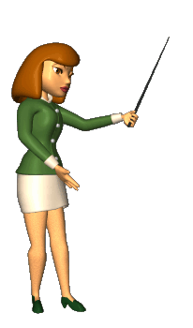

®¹o ®øc líp 1
Bài 4: SẠCH SẼ , GỌN GÀNG

Slide 2
Mục tiêu: Học sinh
+ Nêu được những việc làm chăm sóc bản thân như: vệ sinh răng, miệng, tóc, cơ thể; ăn mặc chỉnh tề để sạch sẽ, gọn gàng.
+ Giải thích được vì sao phải sạch sẽ, gọn gàng.
+Tự làm được một số việc vừa sức để bản thân luôn sạch sẽ, gọn gàng.

Slide 3
Bài 4
SẠCH SẼ , GỌN GÀNG

Slide 4

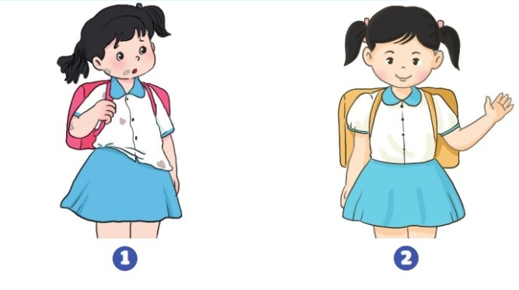
Bạn trong tranh nào sạch sẽ, gọn gàng?

Slide 5
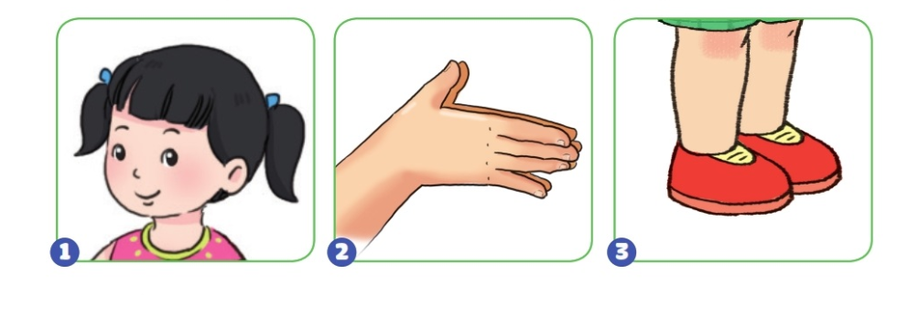
Nêu những biểu hiện của sạch sẽ, gọn gàng.

Slide 6
Thảo luận:
Bạn trong mỗi tranh đang làm gì để sạch sẽ, gọn gàng?
Những việc làm đó nên được thực hiện vào lúc nào?
Những việc làm đó có lợi ích gì?

Slide 7
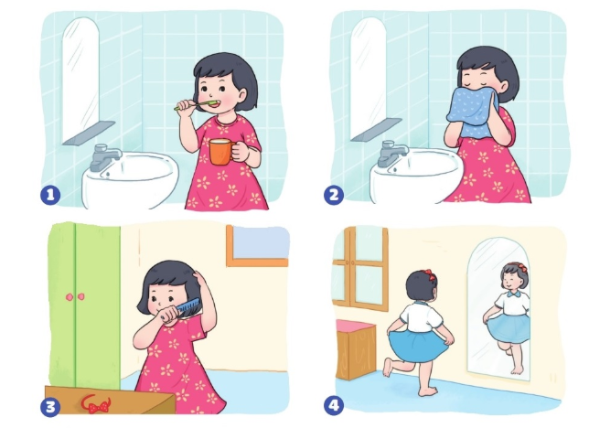

Slide 8
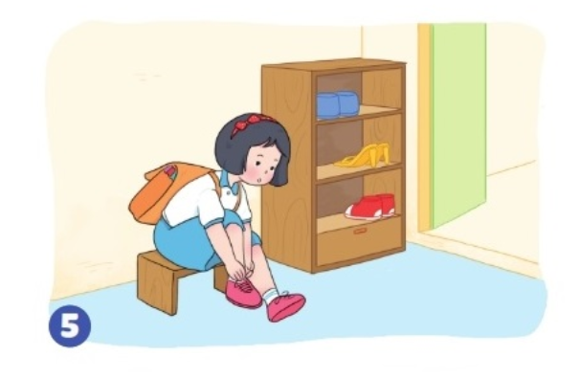
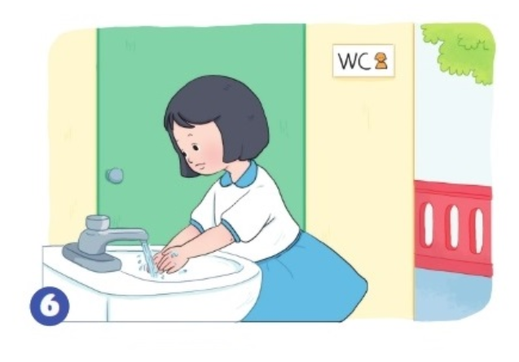
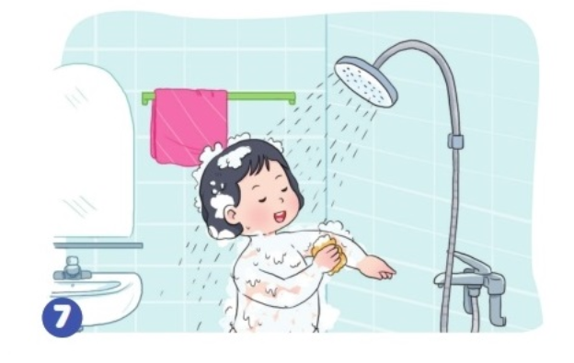
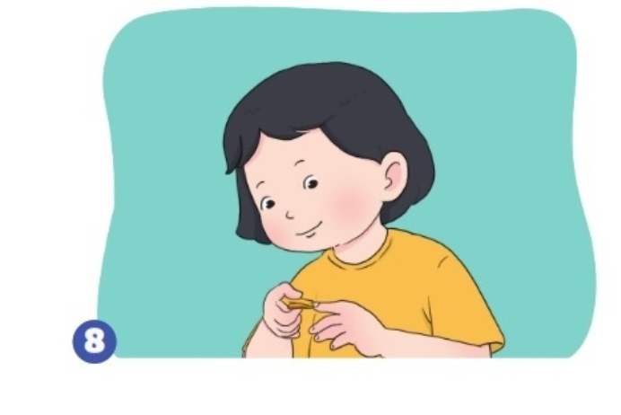

Slide 9





Gi¶i lao

Slide 10

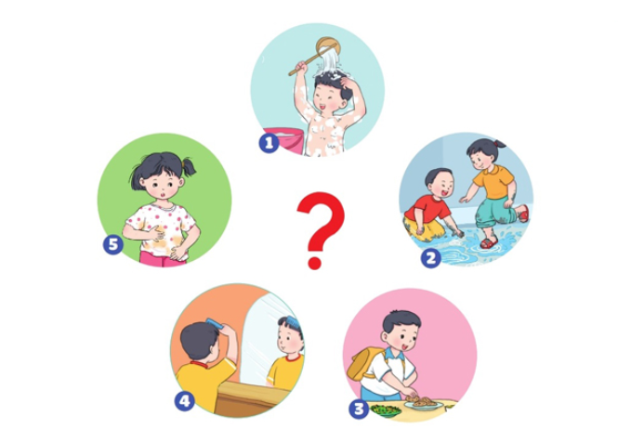
Nêu những việc em không
nên làm trong các tranh dưới đây:

Slide 12
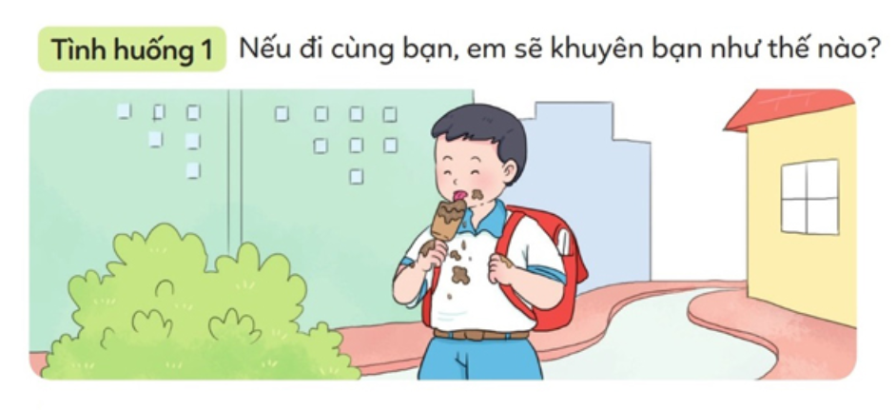
Xử lí tình huống

Slide 13
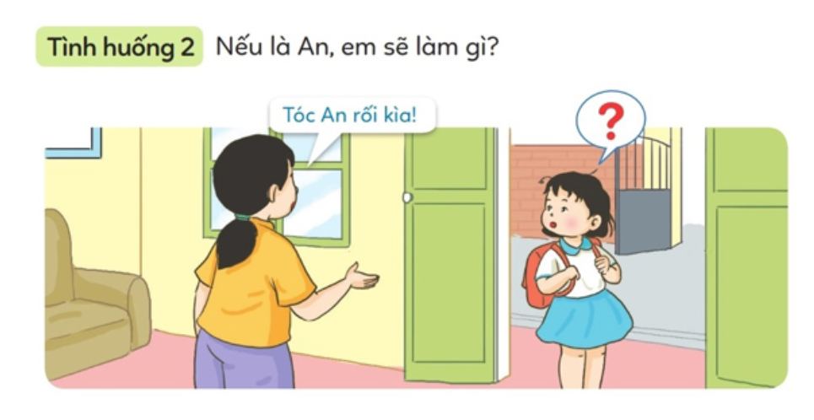
Xử lí tình huống

Slide 14
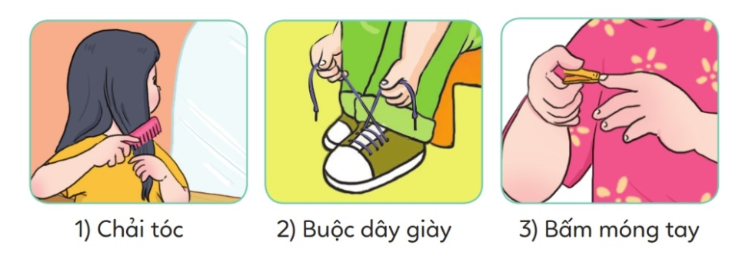
Thực hành những việc sau:

Slide 15
LIÊN HỆ
- Em đã làm gì để bản thân luôn sạch sẽ, gọn gàng?
- Em cần làm thêm những việc gì để luôn sạch sẽ, gọn gàng?

Slide 16


Trong giờ học:
1, Cùng bạn tham gia “Ngày hội sạch sẽ, gọn gàng”:
-Thi các kĩ năng: chải đầu, buộc dây giày, rửa tay.
-Thi “Ai sạch sẽ, gọn gàng?”.
Sau giờ học:
1, Hằng ngày cùng bạn kiểm tra vệ sinh cá nhân: mặt, tay.
chân, quần áo, đầu tóc.
2, Thực hiện những việc làm sau để luôn sạch sẽ, gọn gàng:
- Đánh răng, rửa mặt.
- Tắm, gội.
- Chải tóc.
- Chỉnh trang quần áo, giày dép trước khi đi học, đi chơi.

Slide 17

Lời khuyên
Quần áo, đầu tóc gọn gàng
Thơm tho, sạch sẽ, em càng đáng yêu.

Slide 18

Chúc thầy cô sức khoẻ các em học sinh chăm ngoan học giỏi.

